Slide 1
CollaboratiVET Plan de estudios para profesores/formadores/educadores de EFP
Módulo 3: Diseño de lecciones Flipped Classroom a través de métodos colaborativos
Unidad 1: Diseño colaborativo de lecciones en una Flipped Classroom
Financiado por la Unión Europea. Las opiniones y puntos de vista expresados solo comprometen a su(s) autor(es) y no reflejan necesariamente los de la Unión Europea o los de la Agencia Ejecutiva Europea de Educación y Cultura (EACEA). Ni la Unión Europea ni la EACEA pueden ser considerados responsables de ellos.

Slide 2
Objetivos de aprendizaje
Al final de esta unidad, los participantes serán capaces de:
Comprender los principios del aprendizaje colaborativo en el marco de una clase invertida.
Diseñar planes de clases en colaboración que se ajusten a los requisitos de EFP.
Implantar tecnología y herramientas de apoyo a las actividades previas y durante la clase.
Evaluar los resultados del aprendizaje colaborativo para mejorar la eficacia de las clases.

Slide 3
El Flipped Classroom: Una nueva era para el aprendizaje
Definición y concepto básico
Potenciar el aprendizaje colaborativo
Por qué es importante
El aula invertida invierte los métodos tradicionales de enseñanza, impartiendo la instrucción en línea fuera de clase y trasladando los "deberes" al aula.
Los estudiantes primero se familiarizan con el nuevo material en casa y luego aplican los conceptos mediante actividades de colaboración en clase.
Participación activa: Anima a los estudiantes a comprometerse activamente con el material, fomentando una comunidad de estudiantes que se apoyan mutuamente en su viaje educativo.
A la medida de cada alumno: Admite ritmos de aprendizaje variados, lo que permite a los alumnos prepararse a su propio ritmo y dedicar el tiempo de clase al aprendizaje interactivo y práctico.
Maximización del tiempo en clase: Libera sesiones de clase para debates, proyectos en grupo y ejercicios prácticos, lo que hace que el aprendizaje sea más dinámico y atractivo.
La clase invertida no es sólo un método de enseñanza; es un camino hacia una comprensión más profunda y un mayor compromiso de los estudiantes. Al integrar este enfoque, cultivamos un entorno de aprendizaje que valora la participación activa, la resolución de problemas en colaboración y los diversos talentos de cada estudiante.
Financiado por la Unión Europea. Las opiniones y puntos de vista expresados solo comprometen a su(s) autor(es) y no reflejan necesariamente los de la Unión Europea o los de la Agencia Ejecutiva Europea de Educación y Cultura (EACEA). Ni la Unión Europea ni la EACEA pueden ser considerados responsables de ellos.

Slide 4
Relevancia del modelo Flipped Classroom para la EFP
Compromiso y participación: Las aulas invertidas permiten a los estudiantes prepararse de forma independiente, lo que mejora su preparación para las sesiones interactivas.
Aprendizaje personalizado: Los estudiantes controlan el ritmo de estudio previo a la clase, lo que les permite disponer de más tiempo para las tareas prácticas en clase.
Mejores resultados: Los estudiantes experimentan un aprendizaje activo y una aplicación en el mundo real, lo que mejora la retención de habilidades.
Desarrollo de habilidades interpersonales: La colaboración en las flipped classrooms fomenta el trabajo en equipo, la resolución de problemas y la autodirección.
Financiado por la Unión Europea. Las opiniones y puntos de vista expresados solo comprometen a su(s) autor(es) y no reflejan necesariamente los de la Unión Europea o los de la Agencia Ejecutiva Europea de Educación y Cultura (EACEA). Ni la Unión Europea ni la EACEA pueden ser considerados responsables de ellos.

Slide 5
Principios del diseño colaborativo de lecciones
Aprendizaje centrado en el alumno: Las clases deben animar a los alumnos a participar activamente, hacer preguntas y colaborar en tareas prácticas.
Diseño iterativo: Es importante perfeccionar periódicamente los planes de clase basándose en los comentarios de los alumnos y en los resultados del aprendizaje.
Práctica reflexiva: Los instructores deben evaluar sus enfoques de enseñanza, incorporando los cambios que sean necesarios.
Participación de las partes interesadas: Es importante tener en cuenta las aportaciones de estudiantes, profesores y expertos del sector para adaptar las lecciones a las exigencias del mundo real.
Financiado por la Unión Europea. Las opiniones y puntos de vista expresados solo comprometen a su(s) autor(es) y no reflejan necesariamente los de la Unión Europea o los de la Agencia Ejecutiva Europea de Educación y Cultura (EACEA). Ni la Unión Europea ni la EACEA pueden ser considerados responsables de ellos.

Slide 6
Analizar los diseños de lecciones colaborativas de éxito implica examinar diversos criterios para garantizar que influyen positivamente en la participación de los estudiantes y en los resultados del aprendizaje.
El análisis de los diseños de las lecciones puede organizarse en cuatro criterios clave:
Objetivos y resultados del aprendizaje: El diseño de la lección debe tener objetivos y resultados de aprendizaje claros y mensurables que se ajusten a las normas educativas. Esto garantiza que las lecciones tengan un propósito y se centren en las habilidades o conocimientos específicos que los estudiantes necesitan adquirir.
Colaboración e interactividad: Las lecciones eficaces fomentan la colaboración entre los alumnos. Esto puede implicar proyectos de grupo, revisiones entre compañeros u otras actividades que requieran que los estudiantes trabajen juntos, compartan ideas y aprendan unos de otros. La interactividad también desempeña un papel crucial, ya que implicar a los estudiantes en tareas interactivas ayuda a mantener su interés y facilita un aprendizaje más profundo.
Integración de la tecnología: La integración de la tecnología en el diseño de las clases puede mejorar el aprendizaje al proporcionar diversos recursos, herramientas para la colaboración y oportunidades para el aprendizaje interactivo. La tecnología también puede apoyar la enseñanza diferenciada, permitiendo a los profesores satisfacer las diversas necesidades de sus alumnos.
Evaluación y retroalimentación: Las evaluaciones deben estar en consonancia con los objetivos de la lección y proporcionar un medio para evaluar el aprendizaje de los alumnos. Los diseños de lecciones eficaces incluyen evaluaciones formativas y sumativas, y ofrecen a los estudiantes una retroalimentación oportuna, constructiva y específica. Esta información es esencial para orientar el aprendizaje de los alumnos y ayudarles a mejorar.
Financiado por la Unión Europea. Las opiniones y puntos de vista expresados solo comprometen a su(s) autor(es) y no reflejan necesariamente los de la Unión Europea o los de la Agencia Ejecutiva Europea de Educación y Cultura (EACEA). Ni la Unión Europea ni la EACEA pueden ser considerados responsables de ellos.

Slide 7
Estrategias para el diseño de Flipped Classrooms en EFP
Segmentar el contenido: Es importante dividir las conferencias o tutoriales en unidades breves y accesibles (por ejemplo, vídeos de 10-15 minutos) para facilitar su retención.
Incorporación de elementos interactivos: Los cuestionarios digitales o los temas de debate pueden utilizarse para comprobar la comprensión de los materiales previos a la clase.
Recursos multimedia: Se pueden incluir vídeos, podcasts y tutoriales para apelar a estilos de aprendizaje variados.
Aprendizaje activo: Se pueden organizar trabajos en grupo y tareas interactivas para las horas de clase que permitan a los alumnos practicar habilidades de forma colaborativa.
Financiado por la Unión Europea. Las opiniones y puntos de vista expresados solo comprometen a su(s) autor(es) y no reflejan necesariamente los de la Unión Europea o los de la Agencia Ejecutiva Europea de Educación y Cultura (EACEA). Ni la Unión Europea ni la EACEA pueden ser considerados responsables de ellos.

Slide 8
Analizar los diseños de lecciones colaborativas de éxito implica examinar diversos criterios para garantizar que influyen positivamente en la participación de los estudiantes y en los resultados del aprendizaje.
Estos criterios son cruciales para analizar el diseño de las clases porque influyen directamente en el grado de implicación de los alumnos con el material y en los resultados de su aprendizaje. Una lección bien diseñada que incorpore estos elementos puede fomentar un entorno en el que los estudiantes participen activamente en su proceso de aprendizaje, lo que conduce a una mejor comprensión, retención y aplicación de los conocimientos.
La colaboración y la interactividad hacen que el aprendizaje sea más ameno y significativo, mientras que la integración reflexiva de la tecnología puede atender a diversos estilos y necesidades de aprendizaje. Por último, las evaluaciones y la retroalimentación son fundamentales para supervisar el progreso y garantizar el cumplimiento de los objetivos de aprendizaje, mejorando así la eficacia general de la experiencia educativa.
Financiado por la Unión Europea. Las opiniones y puntos de vista expresados solo comprometen a su(s) autor(es) y no reflejan necesariamente los de la Unión Europea o los de la Agencia Ejecutiva Europea de Educación y Cultura (EACEA). Ni la Unión Europea ni la EACEA pueden ser considerados responsables de ellos.

Slide 9
Identificar los elementos clave para la participación de los estudiantes
Preparación previa a la clase: Los alumnos deben venir preparados, habiendo revisado previamente los materiales asignados. Esta base les permitirá implicarse a fondo durante las actividades de clase.
Actividades interactivas: Es importante incorporar actividades que promuevan la interacción entre los alumnos y entre éstos y el profesor. Esto puede incluir debates, proyectos en grupo y experimentos prácticos, que fomentan la participación activa y el pensamiento crítico.
Mecanismos de retroalimentación: Implementar la retroalimentación inmediata a través de cuestionarios, evaluaciones entre compañeros o plataformas interactivas ayuda a los estudiantes a comprender su progreso y sus áreas de mejora en tiempo real.
Integración de la tecnología: La tecnología puede utilizarse para facilitar la colaboración, el acceso a los recursos y la entrega de tareas. Esto puede mejorar las experiencias de aprendizaje y adaptarse a diferentes estilos de aprendizaje.
Vías de aprendizaje flexibles: Los profesores pueden ofrecer diversas formas de alcanzar los objetivos de aprendizaje, atendiendo a las necesidades y preferencias individuales de los alumnos. Esto puede incluir recursos opcionales, diferentes opciones de proyectos o temas de debate variados.
Autonomía del alumno: Los profesores pueden animar a los alumnos a tomar las riendas de su aprendizaje fijando objetivos, autoevaluándose y participando en actividades de aprendizaje autodirigido. Esto fomenta el sentido de pertenencia y la motivación.
Creación de comunidad: Debe crearse un entorno de aprendizaje propicio en el que los alumnos se sientan seguros para expresar sus ideas y asumir riesgos. Esto puede fomentarse mediante actividades para romper el hielo, el establecimiento de normas de clase y ejercicios periódicos de creación de equipos.
Papel de instructor: Los profesores actúan como facilitadores más que como conferenciantes tradicionales, guiando a los estudiantes en su viaje de aprendizaje, proporcionándoles apoyo y fomentando la colaboración.
Estrategias de evaluación: Los profesores pueden utilizar evaluaciones formativas centradas en el proceso de aprendizaje y evaluaciones sumativas que reflejen los esfuerzos de colaboración y los logros individuales.
Reflexión y adaptación: Los profesores pueden animar a los alumnos a reflexionar sobre sus experiencias y resultados de aprendizaje. Del mismo modo, los educadores deben adaptar las estrategias de enseñanza basándose en las reacciones y el rendimiento de los alumnos para mejorar continuamente el proceso de aprendizaje.
Financiado por la Unión Europea. Las opiniones y puntos de vista expresados solo comprometen a su(s) autor(es) y no reflejan necesariamente los de la Unión Europea o los de la Agencia Ejecutiva Europea de Educación y Cultura (EACEA). Ni la Unión Europea ni la EACEA pueden ser considerados responsables de ellos.

Slide 10
Implantación de contenidos preclase en EFP
Diferentes estrategias pueden garantizar que los estudiantes vengan preparados, maximizando el tiempo de práctica y permitiendo que el tiempo de clase se centre en la aplicación de habilidades y la colaboración.
Por ejemplo:
Curso culinario: Los alumnos pueden ver un vídeo sobre seguridad alimentaria y, a continuación, completar un cuestionario sobre protocolos sanitarios.
Curso de automoción: Los alumnos pueden revisar los diagramas de los componentes del motor y completar una breve evaluación sobre la identificación de piezas.
Curso sobre asistencia sanitaria: Los estudiantes pueden ver un vídeo sobre la seguridad del paciente y completar una reflexión sobre las mejores prácticas
Financiado por la Unión Europea. Las opiniones y puntos de vista expresados solo comprometen a su(s) autor(es) y no reflejan necesariamente los de la Unión Europea o los de la Agencia Ejecutiva Europea de Educación y Cultura (EACEA). Ni la Unión Europea ni la EACEA pueden ser considerados responsables de ellos.

Slide 11
Diseño de actividades colaborativas en clase
¿CÓMO?
Proyectos en grupo: Los profesores pueden asignar a los equipos tareas del mundo real como el montaje de equipos, la planificación de un procedimiento de servicio o la realización de una auditoría de seguridad.
Estaciones rotativas: Deben crearse estaciones en las que los alumnos realicen varias partes de una tarea compleja, como inspeccionar, reparar y probar un dispositivo. Haga rotar a los alumnos por cada estación para garantizar el desarrollo integral de las habilidades.
Enseñanza entre iguales: Los alumnos pueden enseñar por turnos una parte específica de la tarea a sus compañeros, reforzando su comprensión y aumentando su confianza.
Financiado por la Unión Europea. Las opiniones y puntos de vista expresados solo comprometen a su(s) autor(es) y no reflejan necesariamente los de la Unión Europea o los de la Agencia Ejecutiva Europea de Educación y Cultura (EACEA). Ni la Unión Europea ni la EACEA pueden ser considerados responsables de ellos.

Slide 12
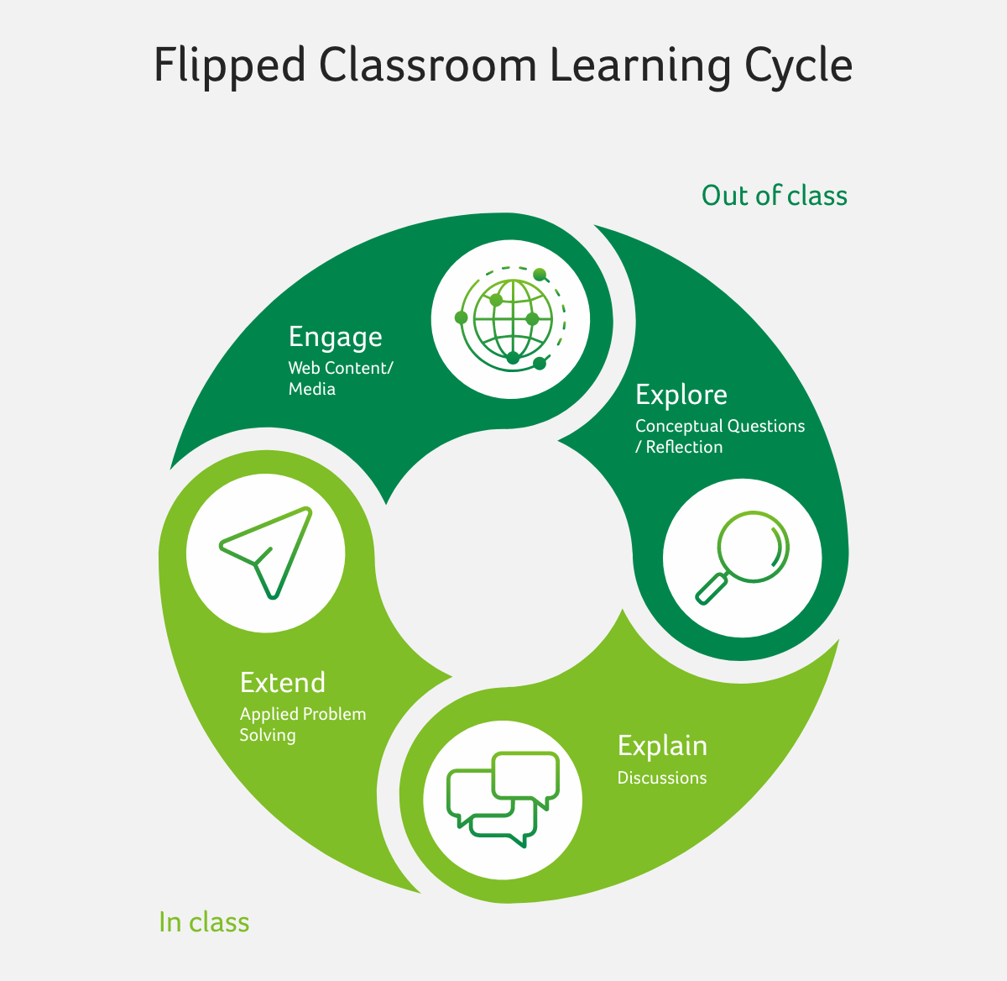
Estrategias para una colaboración eficaz
La colaboración eficaz en un entorno de aula invertida es esencial para maximizar los resultados del aprendizaje. Aquí presentamos una serie de herramientas y técnicas diseñadas para mejorar la colaboración entre estudiantes y entre estudiantes y educadores.
Fuente: https://blog.acer.com/en/discussion/801/how-to-develop-and-manage-a-successful-flipped-classroom-model
Financiado por la Unión Europea. Las opiniones y puntos de vista expresados solo comprometen a su(s) autor(es) y no reflejan necesariamente los de la Unión Europea o los de la Agencia Ejecutiva Europea de Educación y Cultura (EACEA). Ni la Unión Europea ni la EACEA pueden ser considerados responsables de ellos.

Slide 13
Evaluación de los resultados del aprendizaje colaborativo en EFP
Participación: La participación puede rastrearse a través de plataformas digitales (por ejemplo, foros de debate en línea) o actividades en clase (por ejemplo, tareas en grupo).
Dominio de las destrezas: Se pueden evaluar los productos finales del trabajo en grupo, las reflexiones individuales y las demostraciones prácticas.
Evaluación de las habilidades interpersonales: Los formularios de opinión de los compañeros, los debates en grupo y las observaciones del instructor pueden utilizarse para evaluar las capacidades de trabajo en equipo, comunicación, liderazgo y resolución de problemas.
Retroalimentación continua: La retroalimentación continua y formativa debe proporcionarse durante las actividades para ayudar a los estudiantes a mejorar de forma colaborativa.
Financiado por la Unión Europea. Las opiniones y puntos de vista expresados solo comprometen a su(s) autor(es) y no reflejan necesariamente los de la Unión Europea o los de la Agencia Ejecutiva Europea de Educación y Cultura (EACEA). Ni la Unión Europea ni la EACEA pueden ser considerados responsables de ellos.

Slide 14
Estrategias para una colaboración eficaz
Plataformas de colaboración: Utilice plataformas en línea como Google Workspace, Microsoft Teams o Slack para facilitar la comunicación, el intercambio de archivos y la gestión de proyectos. Estas plataformas permiten a los estudiantes trabajar juntos de forma sincrónica o asincrónica, posibilitando la colaboración continua fuera del aula.
Pizarras interactivas: Herramientas como Miro o Jamboard ofrecen un espacio compartido para el brainstorming, la diagramación y la organización de ideas. Son especialmente eficaces para visualizar conceptos, planificar proyectos y recabar opiniones en tiempo real.
Sistemas de evaluación por pares: Implemente sistemas para la retroalimentación entre pares, como Turnitin PeerMark u otras herramientas de evaluación entre pares. Estos sistemas animan a los estudiantes a criticar el trabajo de los demás de forma constructiva, fomentando una cultura de mejora continua y apoyo mutuo.
Herramientas de gestión de proyectos: Fomenta el uso de software de gestión de proyectos como Trello o Asana para ayudar a los grupos de estudiantes a planificar, ejecutar y supervisar sus proyectos colaborativos. Estas herramientas pueden ayudar a mantener el rumbo de los proyectos y garantizar que todos los miembros contribuyan por igual.
Financiado por la Unión Europea. Las opiniones y puntos de vista expresados solo comprometen a su(s) autor(es) y no reflejan necesariamente los de la Unión Europea o los de la Agencia Ejecutiva Europea de Educación y Cultura (EACEA). Ni la Unión Europea ni la EACEA pueden ser considerados responsables de ellos.

Slide 15
Estrategias para una colaboración eficaz
Foros de debate y blogs: Los foros de debate en línea (por ejemplo, Piazza, foros de Moodle) y las plataformas de blogs pueden fomentar el pensamiento reflexivo y ofrecer a los estudiantes la oportunidad de articular y compartir sus ideas. También ofrecen una vía para que los estudiantes más callados aporten sus ideas.
Herramientas de videoconferencia: Aprovecha las herramientas de videoconferencia como Zoom o Google Meet para debates en directo, reuniones de grupo y horas de oficina virtuales. Estas herramientas ayudan a mantener una conexión personal y facilitan la colaboración y el debate en tiempo real.
Asignación de funciones: La asignación de funciones específicas dentro de los proyectos de grupo (por ejemplo, investigador, presentador, coordinador) puede ayudar a distribuir las tareas de manera uniforme, garantizar la responsabilidad y dar a los estudiantes una idea clara de sus contribuciones al esfuerzo del grupo.
Financiado por la Unión Europea. Las opiniones y puntos de vista expresados solo comprometen a su(s) autor(es) y no reflejan necesariamente los de la Unión Europea o los de la Agencia Ejecutiva Europea de Educación y Cultura (EACEA). Ni la Unión Europea ni la EACEA pueden ser considerados responsables de ellos.

Slide 16
Estrategias para una colaboración eficaz
Contratos de colaboración: Cree contratos de colaboración al inicio de los proyectos de grupo. Estos acuerdos pueden definir las expectativas, las funciones, los plazos y las estrategias de resolución de conflictos, proporcionando un marco claro para un trabajo en grupo eficaz.
Circuitos de retroalimentación: Establezca circuitos regulares de retroalimentación mediante encuestas, reflexiones o controles para supervisar la salud del proceso de colaboración. Esto puede ayudar a identificar problemas en una fase temprana y ajustar las estrategias según sea necesario.
Sesiones de formación: Ofrezca talleres o tutorías sobre comunicación eficaz, resolución de conflictos y herramientas de colaboración. Educar a los estudiantes en estas habilidades esenciales puede mejorar la calidad de las interacciones y los resultados del grupo.
Financiado por la Unión Europea. Las opiniones y puntos de vista expresados solo comprometen a su(s) autor(es) y no reflejan necesariamente los de la Unión Europea o los de la Agencia Ejecutiva Europea de Educación y Cultura (EACEA). Ni la Unión Europea ni la EACEA pueden ser considerados responsables de ellos.

Slide 17
Guía paso a paso para el diseño colaborativo de Flipped Lessons: ¿CÓMO?
1. Identificar los objetivos de aprendizaje: Definir lo que los estudiantes deben aprender y aplicar, centrándose en las habilidades prácticas.
2. Seleccionar y segmentar el contenido: Determine lo que se tratará en los materiales previos a la clase (vídeos, lecturas).
3. Cree materiales interactivos previos a la clase: Añada cuestionarios, ejercicios o foros de debate a los contenidos previos a la clase.
4. Planificar actividades colaborativas en clase: Diseñar proyectos de grupo o tareas prácticas para aplicar los conceptos aprendidos.
5. Integrar la tecnología y las herramientas: Elegir plataformas adecuadas para compartir materiales y facilitar la colaboración (por ejemplo, Google Classroom, Padlet).
Financiado por la Unión Europea. Las opiniones y puntos de vista expresados solo comprometen a su(s) autor(es) y no reflejan necesariamente los de la Unión Europea o los de la Agencia Ejecutiva Europea de Educación y Cultura (EACEA). Ni la Unión Europea ni la EACEA pueden ser considerados responsables de ellos.

Slide 18
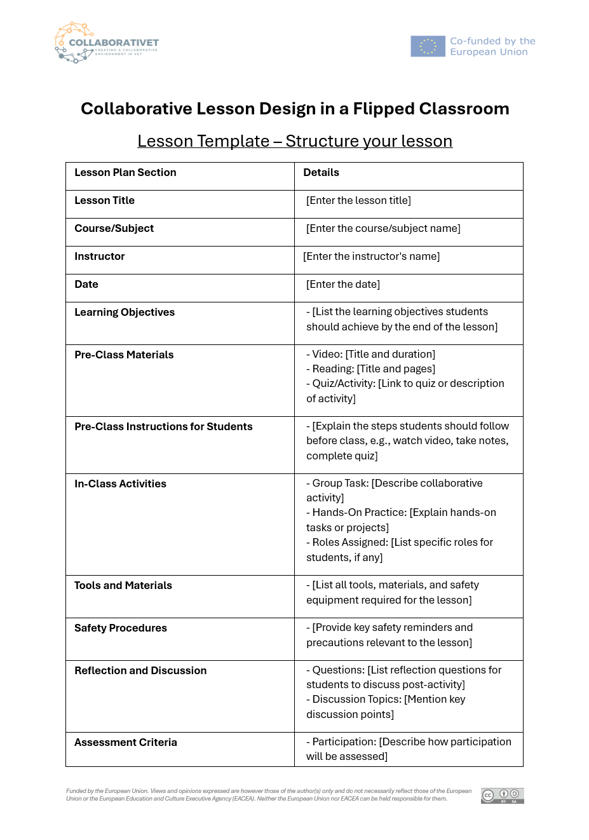
¿Cómo crear su plan de clases?
Proporcione los detalles de la lección: Comience introduciendo el título de la lección, el curso, el nombre del instructor y la fecha de la lección.
Definir los objetivos de aprendizaje: Especifique claramente las habilidades o conocimientos que los alumnos deben adquirir al final de la lección.
Describa las actividades previas y durante la clase: Enumere los materiales e instrucciones previos a la clase y, a continuación, describa las actividades prácticas y de colaboración para el aprendizaje en clase.
Detalle las herramientas, la seguridad y la reflexión: Documente todas las herramientas necesarias, los procedimientos de seguridad y las preguntas de reflexión para garantizar una experiencia de aprendizaje completa.
Describa la evaluación y el seguimiento: Especifique los criterios de evaluación, incluida la participación y el dominio de destrezas, e incluya tareas posteriores a la clase o recursos adicionales para continuar el aprendizaje.
Consulte nuestra plantilla CollaboratiVET
Financiado por la Unión Europea. Las opiniones y puntos de vista expresados solo comprometen a su(s) autor(es) y no reflejan necesariamente los de la Unión Europea o los de la Agencia Ejecutiva Europea de Educación y Cultura (EACEA). Ni la Unión Europea ni la EACEA pueden ser considerados responsables de ellos.

Slide 19
Estudio de caso: Implantación del aprendizaje colaborativo en las redes informáticas
Mejorar las competencias y el compromiso en redes informáticas mediante el aprendizaje colaborativo
Antecedentes: El programa de redes informáticas de TechVoc College se enfrentaba al reto de hacer que los estudiantes se familiarizaran con conceptos complejos de redes y aplicaciones prácticas utilizando métodos de enseñanza tradicionales.
Reto: Lograr que los estudiantes se familiaricen con conceptos complejos de redes y aplicaciones prácticas utilizando métodos de enseñanza tradicionales.
Implantación:
Modelo de aula invertida: Los instructores introdujeron nuevos conceptos de redes a través de videoconferencias y lecturas en línea como deberes, reservando el tiempo de clase para actividades prácticas y colaborativas de resolución de problemas.
Diseño colaborativo de la lección: Los alumnos se organizaron en equipos para diseñar y poner en práctica soluciones de red basadas en los escenarios proporcionados en los materiales previos a la clase. Los equipos se encargaron de diferentes aspectos de la configuración y resolución de problemas de red, fomentando la especialización y la comprensión global.
Compromiso previo a la clase: Los materiales interactivos y los cuestionarios garantizaron que los estudiantes llegaran preparados, fomentando su disposición a sumergirse en actividades prácticas y debates.
Actividades de colaboración: Los estudiantes colaboraron en la resolución de problemas reales de redes, basándose en las ideas y habilidades de cada miembro del equipo para desarrollar y aplicar soluciones.
Integración tecnológica: La utilización de software de simulación de redes y herramientas colaborativas como GitHub para compartir código y controlar versiones permitió planificar y ejecutar eficazmente los diseños de las redes.
Enseñanza entre iguales: Los equipos presentaron sus soluciones de red a la clase, explicando los motivos de sus elecciones de diseño y los métodos de resolución de problemas, lo que mejoró el aprendizaje entre iguales.
Feedback y reflexión: Las sesiones periódicas de feedback y los ejercicios de reflexión ayudaron a los estudiantes a identificar sus puntos fuertes y sus áreas de crecimiento, tanto desde el punto de vista técnico como del trabajo en equipo.
Resultados:
Mayor participación de los estudiantes: El cambio a una clase invertida y el énfasis en los proyectos colaborativos aumentaron significativamente el interés y la participación en los temas de trabajo en red.
Mejora de los resultados del aprendizaje: Los estudiantes mostraron una notable mejora tanto en los conocimientos teóricos como en las habilidades prácticas de trabajo en red, con un mejor rendimiento en las evaluaciones y los proyectos.
Mayor capacidad de colaboración: El programa fomentó habilidades sociales esenciales, como la comunicación, el trabajo en equipo y la resolución de problemas, preparando a los estudiantes para la naturaleza colaborativa del trabajo en TI.
Comentarios positivos: Los estudiantes informaron de una experiencia de aprendizaje más agradable y atractiva, apreciando la aplicación práctica de los conceptos y la oportunidad de trabajar en estrecha colaboración con sus compañeros.
Financiado por la Unión Europea. Las opiniones y puntos de vista expresados solo comprometen a su(s) autor(es) y no reflejan necesariamente los de la Unión Europea o los de la Agencia Ejecutiva Europea de Educación y Cultura (EACEA). Ni la Unión Europea ni la EACEA pueden ser considerados responsables de ellos.

Slide 20
Ejemplo de plan de clase: Cableado eléctrico
Antes de la clase
Contenido: Los alumnos repasan los protocolos de seguridad y las técnicas básicas de cableado a través de un vídeo.
Actividad: Completa un breve cuestionario para evaluar la comprensión de las medidas de seguridad.
En clase
Tarea práctica: Pequeños grupos configuran circuitos, solucionan problemas y presentan su configuración para que sus compañeros les den su opinión.
Colaboración: Los grupos trabajan juntos para identificar y resolver problemas comunes de cableado, aportando cada miembro habilidades específicas.
Después de la clase
Reflexión: Completar una reflexión sobre los retos afrontados, las soluciones aplicadas y cómo se aplicaron los protocolos de seguridad durante la actividad.
Financiado por la Unión Europea. Las opiniones y puntos de vista expresados solo comprometen a su(s) autor(es) y no reflejan necesariamente los de la Unión Europea o los de la Agencia Ejecutiva Europea de Educación y Cultura (EACEA). Ni la Unión Europea ni la EACEA pueden ser considerados responsables de ellos.

Slide 21
Actividad de reflexión
¿Cómo facilitan las clases actuales el aprendizaje activo y la colaboración entre los alumnos?
Compromiso y preparación: ¿Cómo me aseguro de que los estudiantes están adecuadamente preparados y comprometidos con el material antes de la clase? ¿Qué estrategias podría aplicar para mejorar el compromiso previo a la clase?
Actividades de colaboración: Reflexione sobre las actividades colaborativas que utiliza actualmente en sus clases. ¿Son eficaces para fomentar la comprensión profunda y la interacción entre compañeros? ¿Cómo pueden mejorarse?
Integración de la tecnología: Considere el papel de la tecnología en el diseño de sus clases. ¿Se aprovecha todo su potencial para facilitar la colaboración y el aprendizaje activo? ¿Qué herramientas podrían mejorar sus clases?
Mecanismos de retroalimentación: ¿Cómo se integran los mecanismos de retroalimentación en sus lecciones? ¿Son oportunos, constructivos y favorecen el crecimiento de los alumnos? ¿Cómo puede hacer que la retroalimentación sea más significativa?
Alineación de las evaluaciones: Evalúe si sus evaluaciones están alineadas con sus objetivos de aprendizaje. ¿Miden con precisión los resultados de aprendizaje deseados? ¿Cómo puede ajustarlas para conseguir una mejor alineación?
Financiado por la Unión Europea. Las opiniones y puntos de vista expresados solo comprometen a su(s) autor(es) y no reflejan necesariamente los de la Unión Europea o los de la Agencia Ejecutiva Europea de Educación y Cultura (EACEA). Ni la Unión Europea ni la EACEA pueden ser considerados responsables de ellos.

